Slide 1
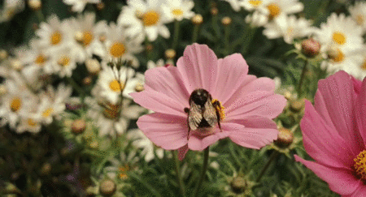
স্বাগতম

Slide 2
শিক্ষক পরিচিতিঃ
সমীর কুমার পাল
সহকারী অধ্যাপক, গণিত বিভাগ
কাজী মোহাম্মদ শফিকুল ইসলাম কলেজ
ইসলামপুর, বিজয়নগর
ব্রাহ্মণবাড়িয়া ।

Slide 3
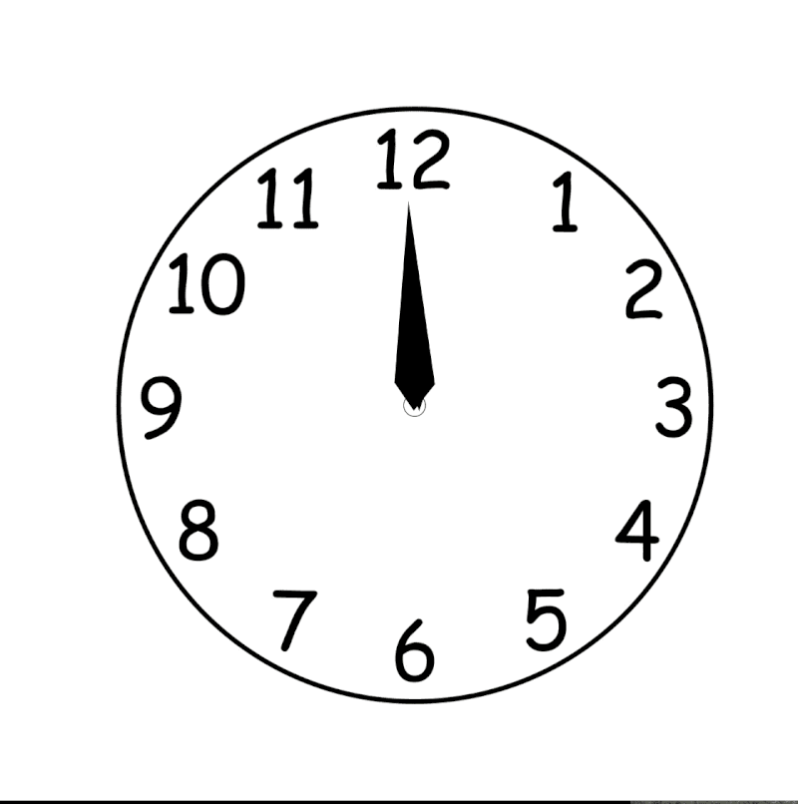
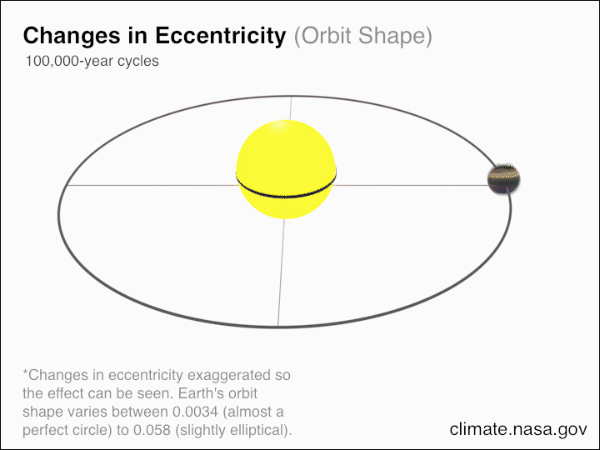
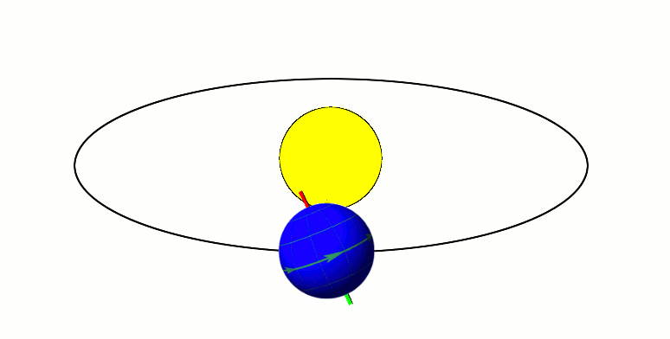
নিচের ছবিগুলো দেখে কি বুঝতে পারছ ?

Slide 4
উচ্চমাধ্যমিক জ্যামিতি(Higher Secondary Geometry)
বৃত্ত (Circles)
চতুর্থ অধ্যায় (Chapter Three)
শ্রেণি – একাদশ
পাঠ নং- ০১

Slide 5
শিখন ফলঃ
এ পাঠ শেষে শিক্ষার্থীরা -
বৃত্ত সম্পর্কে ধারণা পাবে ।
কেন্দ্র মূলবিন্দুবিশিষ্ট বৃত্তের সমীকরণ শনাক্ত করতে পারবে।
কেন্দ্র মূলবিন্দুবিশিষ্ট বৃত্তের সমীকরণ হতে বৃত্তের চিত্র অংকন করতে
পারবে ও অক্ষদ্বয়ের সাথে বৃত্তের ছেদবিন্দু নির্ধারণ করতে পারবে ।
(iv) নির্দিষ্ট কেন্দ্র ও ব্যাসার্ধবিশিষ্ট বৃত্তের সমীকরণের ধারণা পাবে এবং
সমীকরণ নির্ণয় করতে পারবে।

Slide 6
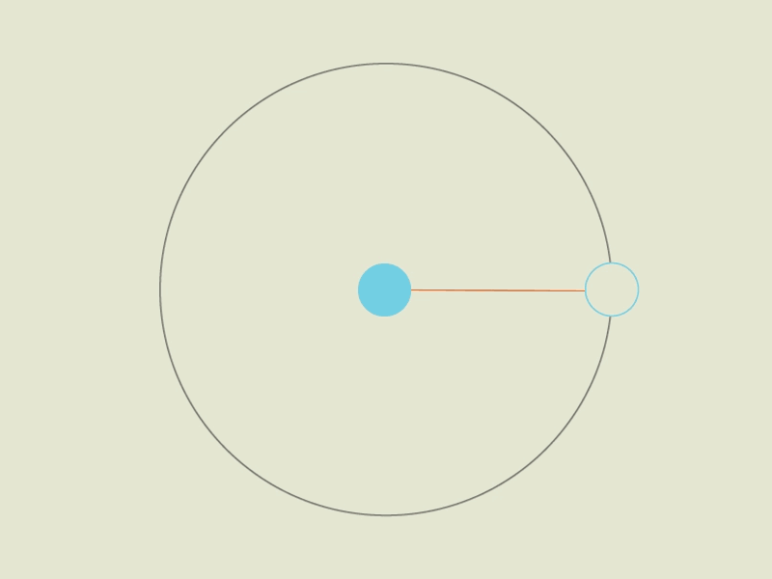
বৃত্ত কি ?
কোনো সমতলের উপরস্থ একটি নির্দিষ্ট বিন্দু থেকে সমান দুরত্বে (ধ্রুবক দুরত্বে) অবস্থিত বিন্দুসমূহের সেট একটি সঞ্চারপথ গঠন করে। এই সঞ্চারপথটিকে বৃত্ত (Circle) বলে।
* নির্দিষ্ট বিন্দুটিকে বৃত্তের কেন্দ্র( centre) এবং ধ্রুবক দুরত্বটিকে বৃত্তের ব্যাসার্ধ ( radius ) বলে।

Slide 7
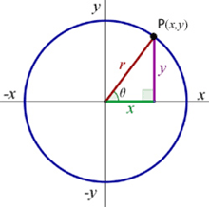
কেন্দ্র মূলবিন্দুবিশিষ্ট বৃত্তের সমীকরণ:
O(0, 0)
যে বৃত্তের কেন্দ্র মূলবিন্দুতে এবং ব্যাসার্ধ r তার সমীকরণ, $x^{2}+y^{2}=r^{2}.$

Slide 8
কেন্দ্র মূলবিন্দুবিশিষ্ট বৃত্তের সমীকরণ নির্ণয়ঃ
মনে করি, বৃত্তের উপরস্থ $P\left(x, y\right)$ যে কোনো
বিন্দু যেখানে বৃত্তটির কেন্দ্র O(0, 0) এবং ব্যাসার্ধ, $OP=r.$
তাহলে, $OM=x, PM=y.$
সমকোণী ত্রিভুজ $∆POM$ হতে পাই,
${OM}^{2}+{PM}^{2}={OP}^{2}$
$⇒x^{2}+y^{2}=r^{2}$
এই সম্পর্কটি বৃত্তের উপরস্থ যে কোনো বিন্দুর
জন্য প্রযোজ্য বলে এটাই নির্ণেয় বৃত্তের সমীকরণ।
O(0, 0)
M

Slide 9
একক মূল্যায়ন-১
$2x^{2}+2y^{2}=\frac{25}{2}$ বৃত্তটির ব্যাসার্ধ কত ?
(ক) $\frac{5}{\sqrt{2}}$
দুঃখিত। উত্তর সঠিক নয়।
(খ) $\frac{\sqrt{5}}{2}$
দুঃখিত। উত্তর সঠিক নয়।
(গ) $\frac{5}{2}$
ধন্যবাদ। উত্তর সঠিক হয়েছে ।
(ঘ) $\frac{5}{4}$
দুঃখিত। উত্তর সঠিক নয়।

Slide 10
কেন্দ্র মূলবিন্দুবিশিষ্ট বৃত্তের সমীকরণ হতে বৃত্তের চিত্র অংকনঃ
Y
B
মনে করি, মূলবিন্দু কেন্দ্রবিশিষ্ট বৃত্তের সমীকরণ,
$x^{2}+y^{2}=a^{2}$ যার ব্যাসার্ধ $a.$
এখন মূলবিন্দুকে কেন্দ্র করে $a$ ব্যাসার্ধ নিয়ে অংকিত বৃত্তই নির্ণেয় বৃত্ত।
$$A^{′}$$
A
$$X^{′}$$
O
X
$$B^{′}$$
$$Y^{′}$$

Slide 11
অক্ষদ্বয়ের সাথে বৃত্তের ছেদবিন্দু নির্ধারণঃ
Y
মনে করি, মূলবিন্দু কেন্দ্রবিশিষ্ট বৃত্তের সমীকরণ,
$$x^{2}+y^{2}=a^{2}$$
B(0, a)
$$A^{′}(−a, 0)$$
বৃত্তটি $x$ অক্ষকে যে বিন্দুতে ছেদ করেছে তার স্থানাংক নির্ণয় করার জন্য উক্ত সমীকরণে $y=0$
বসিয়ে পাই, $x^{2}=a^{2}⇒x=±a$
আবার, বৃত্তটি $y$ অক্ষকে যে বিন্দুতে ছেদ করেছে তার স্থানাংক নির্ণয় করার জন্য উক্ত সমীকরণে $x=0$বসিয়ে পাই, $y^{2}=a^{2}⇒y=±a$
A(a, 0)
$$X^{′}$$
O
X
$B^{′}$(0, -a)
$$Y^{′}$$
সুতরাং কেন্দ্র মূলবিন্দু এবং $a$ একক ব্যাসার্ধবিশিষ্ট বৃত্ত $x$ অক্ষকে $(±a, 0)$ বিন্দুতে
এবং $y$ অক্ষকে $(0,±a)$ বিন্দুতে ছেদ করে।

Slide 12
একক মূল্যায়ন-2
$x^{2}+y^{2}=36$ বৃত্তটি $x$ ও $y$ অক্ষকে যে বিন্দুতে ছেদ করে তাদের স্থানাংক কত?
(ক) $x$অক্ষকে $\left(6, 0\right)$বিন্দুতে$, y$ অক্ষকে $\left(−6, 0\right)$ বিন্দুতে
দুঃখিত। উত্তর সঠিক নয়।
(খ)$x$অক্ষকে $\left(−6, 0\right)\text{বিন্দুতে}$, $y$ অক্ষকে $\left(6, 0\right)$ বিন্দুতে
দুঃখিত। উত্তর সঠিক নয়।
(গ)$x$অক্ষকে $\left(0, −6 \right)$ বিন্দুতে, $y$ অক্ষকে $\left(0, 6\right)$ বিন্দুতে
দুঃখিত। উত্তর সঠিক নয়।
(ঘ)$x$অক্ষকে $\left((±6, 0 \right)$ বিন্দুতে, $y$ অক্ষকে $\left(0, ± 6\right)$ বিন্দুতে
ধন্যবাদ। উত্তর সঠিক হয়েছে ।

Slide 13
নির্দিষ্ট কেন্দ্র ও ব্যাসার্ধবিশিষ্ট বৃত্তের সমীকরণ:
Y
কেন্দ্র $\left(h, k\right)$ এবং $a$ ব্যাসার্ধবিশিষ্ট বৃত্তের
সমীকরণ,
${(x−h)}^{2}+{(y−k)}^{2}=a^{2}$
চিত্রে কেন্দ্র $C\left(h, k\right)$ এবং ব্যাসার্ধ $OP=a$
P
$$a$$
C(h, k)
$$X^{′}$$
X
O
$$Y^{′}$$

Slide 14
নির্দিষ্ট কেন্দ্র ও ব্যাসার্ধবিশিষ্ট বৃত্তের সমীকরণ নির্ণয়ঃ
Y
মনে করি, $C(h, k)$ কেন্দ্র এবং $a$ ব্যাসার্ধবিশিষ্ট বৃত্তের উপরস্থ $P\left(x,y\right)$ যেকোনো বিন্দু।
$PM⊥OX, CN⊥OX$ এবং $CQ⊥PM$
অংকন করি।
সুতরাং $OM=x, ON=h, CP=a$
$CQ=NM=OM−ON=x−h$
P(x, y)
C(h, k)
$$a$$
Q
$$X^{′}$$
X
O
N
M
$PM=y, CN=k;$
$PQ=PM−QM=PM−CN=y−k$
$$Y^{′}$$
$∆CPQ$ হতে পাই, ${CQ}^{2}+{PQ}^{2}={CP}^{2}$
সুতরাং ${(x−h)}^{2}+{(y−k)}^{2}=a^{2}$
বৃত্তের উপরস্থ যে কোনো বিন্দুর জন্য এই সম্পর্কটি সত্য বলে এটিই নির্ণেয় বৃত্তের সমীকরণ।

Slide 15
Y
একক মূল্যায়ন-৩
P
$$5$$
চিত্রে প্রদর্শিত বৃত্তটির সমীকরণ নিচের কোনটি ?
C(-5,6)
$$X^{′}$$
X
O
$$Y^{′}$$
(ক) $x^{2}+y^{2}−10x+12y+36=0$
দুঃখিত। উত্তর সঠিক নয়।
(খ) $x^{2}+y^{2}+10x−12y+36=0$
ধন্যবাদ। উত্তর সঠিক হয়েছে ।
(গ) $x^{2}+y^{2}−10x−12y+36=0$
দুঃখিত। উত্তর সঠিক নয়।
(ঘ)${ x}^{2}+y^{2}+10x+12y+36=0$
দুঃখিত। উত্তর সঠিক নয়।

Slide 16
দলীয় কাজঃ
(1) $x^{2}+y^{2}−8x−14y+16=0$ বৃত্তটির কেন্দ্রের স্থানাংক ও
ব্যাসার্ধ নির্ণয় কর।
(2) $x^{2}+y^{2}−1=0$ বৃত্তটির অক্ষদ্বয়ের সাথে ছেদবিন্দু নির্ণয় কর।
(3) একটি বৃত্তের সমীকরণ নির্ণয় কর যার কেন্দ্র (-3,5) বিন্দুতে অবস্থিত
এবং ব্যাসার্ধ 6.

Slide 17
দলীয় মূল্যায়ন-১
দলীয় মূল্যায়ন-১
$x^{2}+y^{2}−8x−14y+16=0$ বৃত্তটির কেন্দ্রের স্থানাংক ও
ব্যাসার্ধ নির্ণয় কর।
$x^{2}+y^{2}−8x−14y+16=0$ বৃত্তটির কেন্দ্রের স্থানাংক ও
ব্যাসার্ধ নির্ণয় কর।
উত্তরঃ
উত্তরঃ
(ক) $\left(4,−7\right);7$
দুঃখিত। উত্তর সঠিক নয়।
(ক) $\left(4,−7\right);7$
(খ)$\left(4, 7\right);7$
ধন্যবাদ। উত্তর সঠিক হয়েছে ।
(খ)$\left(4, 7\right);7$
(গ)$\left(−4, 7\right);7$
দুঃখিত। উত্তর সঠিক নয়।
(ঘ)$\left(4, 7\right);4$
দুঃখিত। উত্তর সঠিক নয়।

Slide 18
দলীয় মূল্যায়ন-২
$x^{2}+y^{2}−1=0$ বৃত্তটির অক্ষদ্বয়ের সাথে ছেদবিন্দু নির্ণয় কর।
উত্তরঃ $x$ ও $y$ অক্ষের সাথে বৃত্তটির ছেদবিন্দুর স্থানাংক যথাক্রমে-
(ক) $\left(1,0\right)$ ও (0, 1)
দুঃখিত। উত্তর সঠিক নয়।
(খ) ($±1, 0)\text{ও}$ (0, 1)
দুঃখিত। উত্তর সঠিক নয়।
(গ) ($±1, 0)\text{ও}$ (0, -1)
দুঃখিত। উত্তর সঠিক নয়।
(ঘ)$\text{(}±1, 0)\text{ও }\text{(}\text{0}\text{,}±\text{1}\text{)}$
ধন্যবাদ। উত্তর সঠিক হয়েছে ।

Slide 19
দলীয় মূল্যায়ন-৩
একটি বৃত্তের সমীকরণ নির্ণয় কর যার কেন্দ্র (-3,5) বিন্দুতে অবস্থিত
এবং ব্যাসার্ধ 6.
উত্তরঃ নির্ণেয় বৃত্তের সমীকরণ-
(ক) $x^{2}+y^{2}+6x−10y−2=0$
ধন্যবাদ। উত্তর সঠিক হয়েছে ।
(খ) $x^{2}+y^{2}+6x−10y+2=0$
দুঃখিত। উত্তর সঠিক নয়।
(গ) $x^{2}+y^{2}−6x−12y−2=0$
দুঃখিত। উত্তর সঠিক নয়।
(ঘ)${ x}^{2}+y^{2}−6x−12y+2=0$
দুঃখিত। উত্তর সঠিক নয়।

Slide 20
বাড়ির কাজঃ
১। ${3x}^{2}+{3y}^{2}−27=0$ বৃত্তটির কেন্দ্রের স্থানাংক ও ব্যাসার্ধ নির্ণয় কর।
২ । $x^{2}+y^{2}+x+y−1=0$ বৃত্তটির কেন্দ্রের স্থানাংক ও ব্যাসার্ধ নির্ণয় কর।
৩। একটি বৃত্তের সমীকরণ নির্ণয় কর যার কেন্দ্র (-3,5) বিন্দুতে অবস্থিত এবং ব্যাসার্ধ 6.
৪। $x^{2}+y^{2}−5x=0$ ও $x^{2}+y^{2}+5x=0$ বৃত্তদ্বয়ের কেন্দ্রের দূরত্ব নির্ণয় কর।

Slide 21
সার সংক্ষেপঃ
দলীয় কাজঃ
দলীয় মূল্যায়ন-১
স্বাগতম
একক মূল্যায়ন-৩
দলীয় মূল্যায়ন-২
শিক্ষক পরিচিতি
পূর্ব জ্ঞান যাচাই
নির্দিষ্ট কেন্দ্র ও ব্যাসার্ধবিশিষ্ট বৃত্তের সমীকরণ নির্ণয়ঃ
দলীয় মূল্যায়ন-২
পাঠ ঘোষনা
নির্দিষ্ট কেন্দ্র ও ব্যাসার্ধবিশিষ্ট বৃত্তের সমীকরণ:
বাড়ির কাজঃ
শিখন ফল
একক মূল্যায়ন-২
সারসংক্ষেপ
বৃত্তের ধারণা
অক্ষদ্বয়ের সাথে বৃত্তের ছেদবিন্দু নির্ধারণঃ
সবাইকে ধন্যবাদ
কেন্দ্র মূলবিন্দুবিশিষ্ট বৃত্তের সমীকরণ
কেন্দ্র মূলবিন্দুবিশিষ্ট বৃত্তের সমীকরণ হতে বৃত্তের চিত্র অংকনঃ
কেন্দ্র মূলবিন্দুবিশিষ্ট বৃত্তের সমীকরণ নির্ণয়ঃ
একক মূল্যায়ন-১Slide 9

Slide 22
সবাইকে ধন্যবাদ

